Slide 1
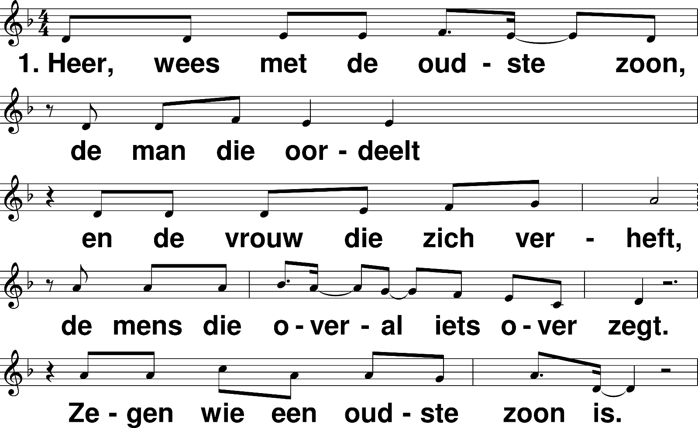
Heer, wees met de oudste zoon t. Robert Roth; m. Adriaan Koops

Slide 2
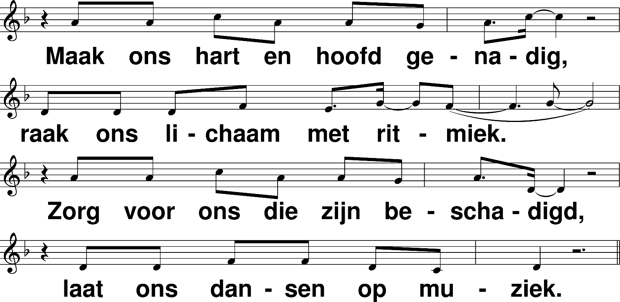
Heer, wees met de oudste zoon t. Robert Roth; m. Adriaan Koops

Slide 3
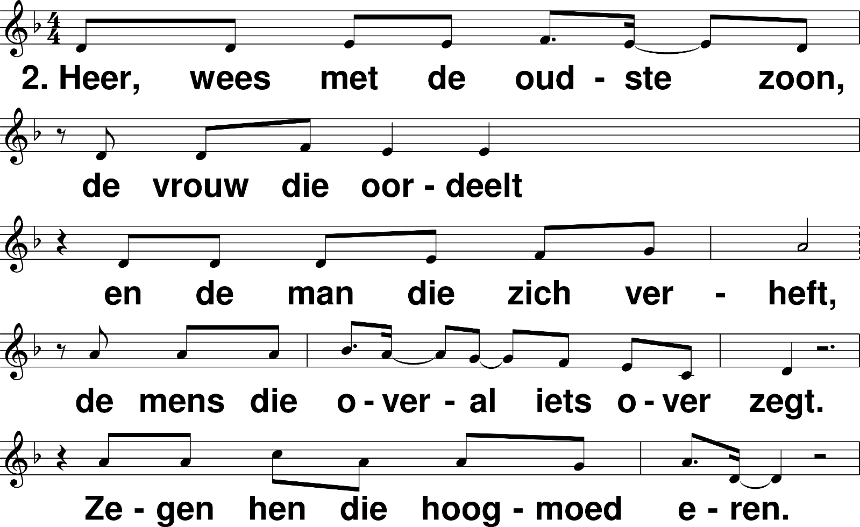
Heer, wees met de oudste zoon t. Robert Roth; m. Adriaan Koops

Slide 4
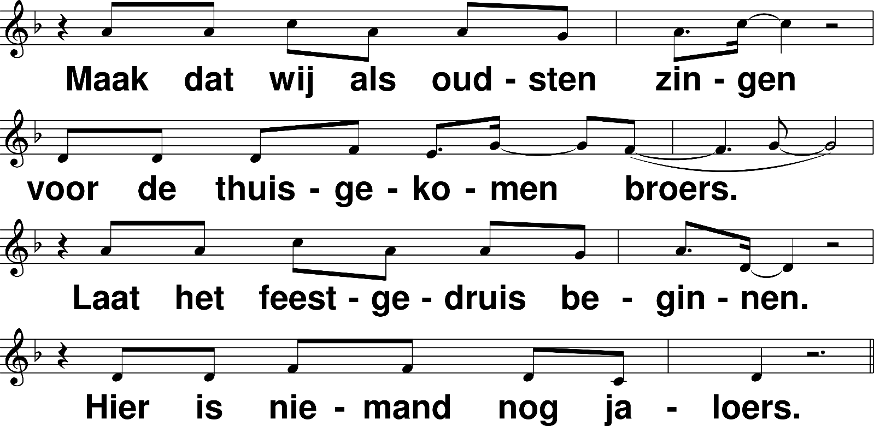
Heer, wees met de oudste zoon t. Robert Roth; m. Adriaan Koops

Slide 5
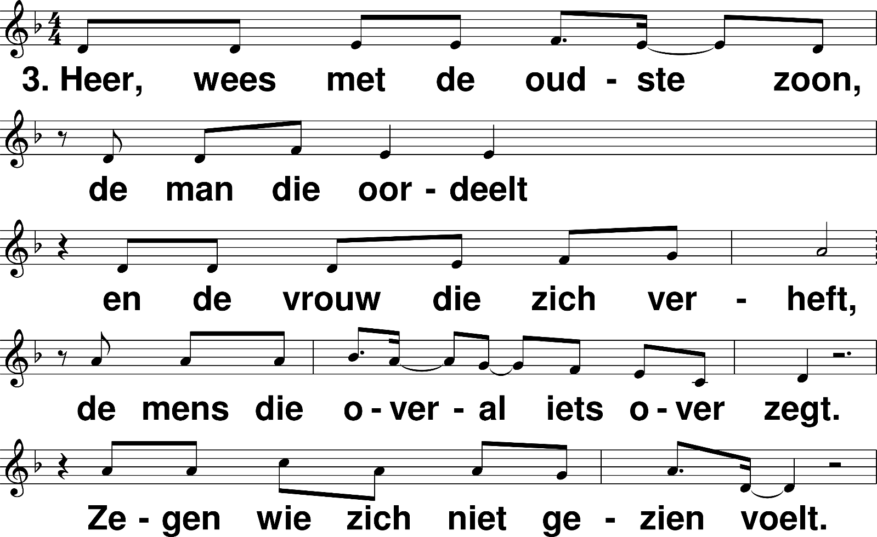
Heer, wees met de oudste zoon t. Robert Roth; m. Adriaan Koops

Slide 6
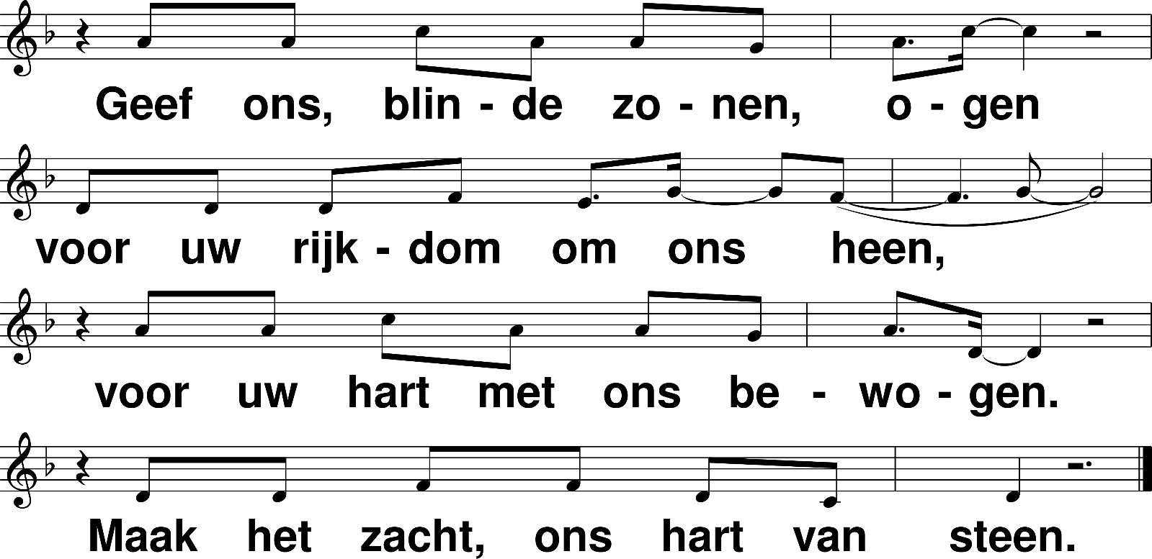
Heer, wees met de oudste zoon t. Robert Roth; m. Adriaan Koops

